Slide 1
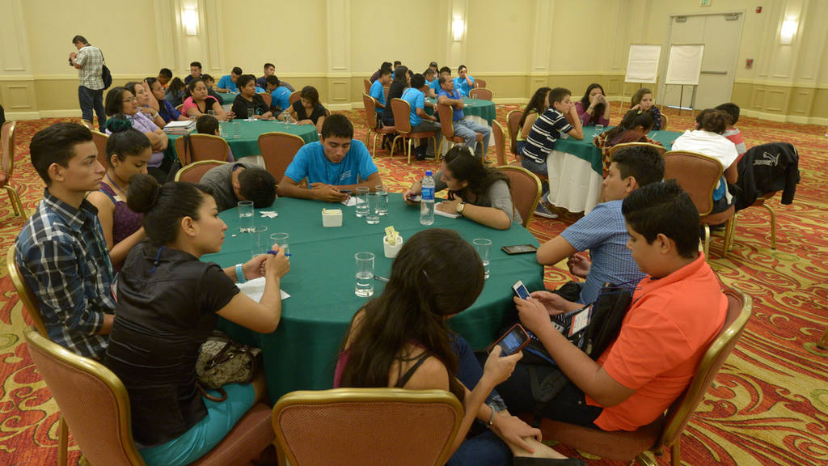
Derechos y deberes en la vida pública y privada
Ed. Ciudadana de 3°Medio
Prof:Etna Vivar N,

Slide 2
Mi derecho a ser Ciudadano (a)
¿Qué implica?
Según la Constitución Política de Chile de 1980, en su Cap. II se refiere a la Nacionalidad y la Ciudadanía:
Art. 13: «Son ciudadanos los chilenos que hayan cumplido dieciocho años de edad y que no hayan sido condenados a pena aflictiva»
La calidad de ciudadano otorga los derechos de sufragio, de optar a cargos de elección popular y los demás que la Constitución o la ley confieran»
Entonces ¿son ciudadanos sólo las personas que votan en las elecciones? O bien, ¿ciudadanos es sinónimo de persona? ¿Al decir, «todos los ciudadanos» nos referimos a «todas las personas» y, al mismo tiempo , a la «población en general»?

Slide 3
El concepto de Ciudadano , nace en Grecia antigua. Ellos distinguían entre Ciudadanos de Hecho( por nacer en Grecia) y ciudadanos de derecho (al cumplir 20 años, mayoría de edad , varón).
Hoy Ser Ciudadano consiste en :
Reconocerse como miembro de una comunidad política y social.
Ser reconocido como sujeto de derechos y deberes.
Visibilizar problemas individuales y sociales.
Proponer mecanismos sobre cómo pueden ser abordados los problemas tanto por el Estado como por la sociedad civil. (individualmente o de manera colectiva).
Las personas deben vincularse fraternalmente porque persiguen objetivos comunes, por ej. El bienestar de la comunidad ( Bien Común)

Slide 4
¿Cuáles son nuestros derechos y deberes?
Nuestra Constitución de 1980 consagra en el Cap. III, los Derechos y deberes constitucionales, siguiendo a la Declaración Universal de los Derechos Humanos de 1948.
Declaración Universal | Constitución Política de 1980
Art,27 Toda persona tiene derecho a tomar parte libremente en la vida cultural de su comunidad, a gozar de las artes…» | 25.- «La libertad de crear y difundir las artes, así como el derecho de autor….»
Art 26 «toda persona tiene derecho a la educación. La educación tiene que ser gratuita..» | Art 10 El derecho a la educación. La educación básica y media son obligatorias… sistema gratuito»

Slide 5
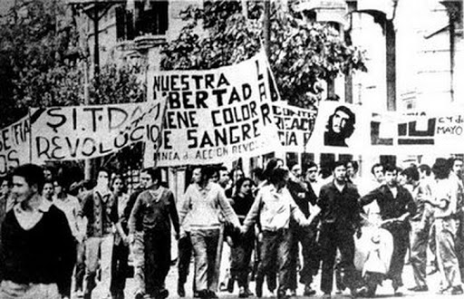
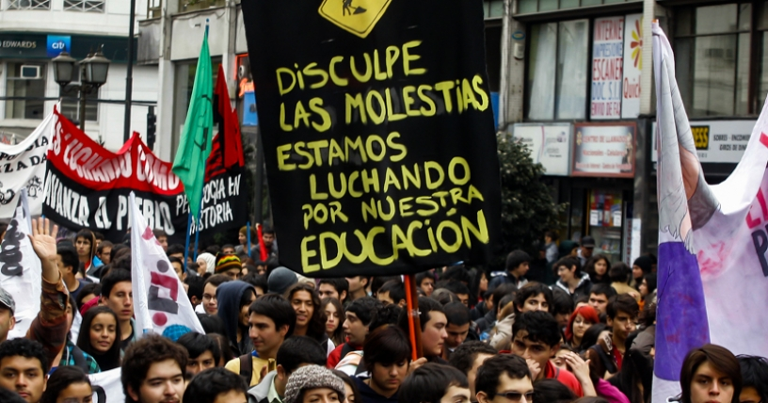

Slide 6
Actividad: Analiza la Ley N° 20.370 que establece la Ley General de Educación Normas Generales (pág.. 49)
Responde:
1.-¿De qué manera se entiende la libertad de enseñanza en la ley?
2.- ¿Qué rol se le asigna a la familia dentro de la ley?
3.- ¿Cómo ves que intervienen las familias en los procesos cotidianos de tu educación?
4.- Describe los tipos de Educación que existen. Da ejemplos.
Actividad : Analiza El derecho a la Educación Ayer y Hoy Pág. 50-51
1.- ¿Crees que la Educación como un derecho social ha estado presente en diferentes momentos históricos? ¿Por qué?
2.- La Reforma Universitaria (1967-1968) ¿dentro de qué contexto histórico internacional ocurre? ¿Qué factores influyeron?
3.- Los avances de la Educación Hoy: enumera las medidas para mejorar la calidad de la educación. ¿Han sido suficientes? ¿Por qué?

Slide 7
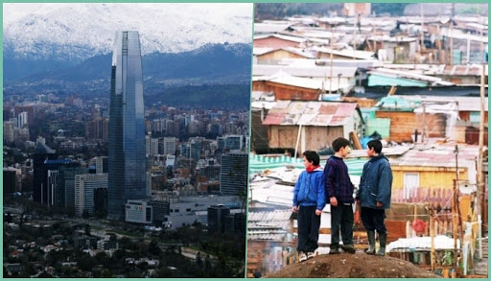
EL territorio y las implicancias de vivir en él

Slide 8
Analizo Mi entorno y las implicancias de vivir en él
1.-A Escala Global ¿Cómo influye la actual situación climática y medioambiental a la configuración del territorio global?¿Qué efectos puede traer a los territorios?
2.- A Escala Regional ( Latinoamérica) Las problemáticas latinoamericanas, ¿Cómo crees que han repercutido política, social y territorialmente en países como Chile?
3.- A Escala Nacional ¿Cómo crees que las expresiones de desigualdad configuran el territorio chileno? Da ejemplos.
4.- A Escala local.- ¿Qué desafíos territoriales hay en tu comuna?
Pág 54-55. Debes trabajar con un compañero y enviar tus respuestas a mi correo con título Taller de E. Ciudadana 1. nombres, curso, objetivo.

